Slide 1
第四章 接口、内部类和
Java API基础

Slide 2
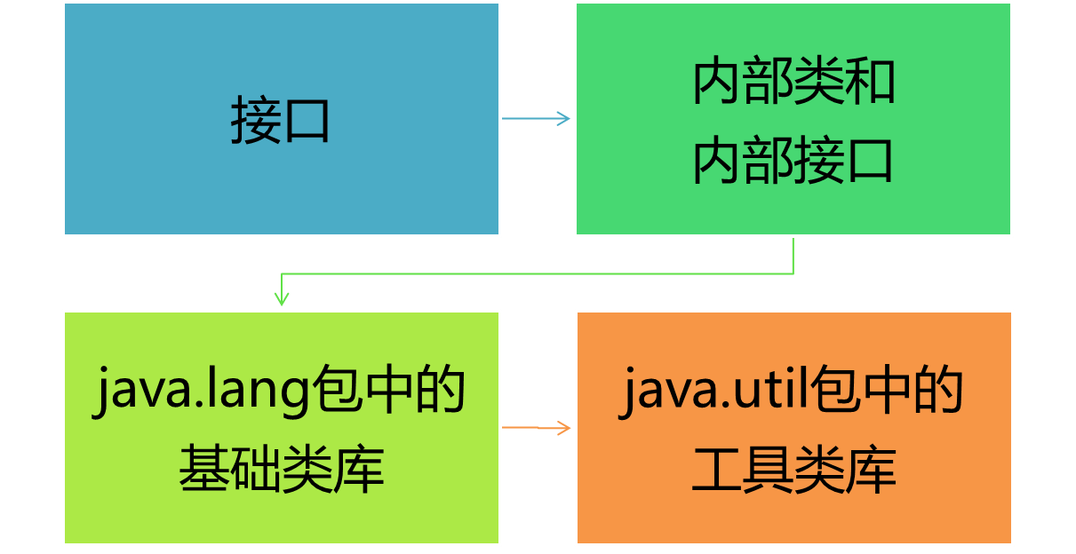
主要内容
重点
用接口实现多继承，Java API类库
难点
接口和抽象类区别

Slide 3


4.1 接口

Slide 4
4.1.1 接口与实现接口的类
声明接口
[public] interface 接口<泛型> [extends 父接口列表]
{
[public][static][final] 数据类型 成员变量=常量值;
[public][abstract] 返回值类型 成员方法[(参数列表)];
}
[修饰符] class 类<泛型>[extends 超类] [implements 接口列表]
{
[修饰符] 数据类型 变量[=表达式]{,变量[=表达式]}
[<修饰符>] 返回值类型 方法名 ([参数列表]) [throws 异常列表]{}
}

Slide 5


4.1.1 接口与实现接口的类
说明
  接口可以被声明为public（此时接口必须与所在文件同名）或者友好的
  接口中的数据成员自动成为
  public static final的
  接口中的成员方法都是public abstract的
  接口中只有方法的声明，没有实现
  接口可以有多个父接口
InterfaceTest.java

Slide 6

4.1.1 接口与实现接口的类
声明实现接口的类
  接口不能创建实例，只能通过实现(implement)接口的类创建实例
说明
  一个类可以实现多个接口
  实现接口的类必须给出接口中所有方法的具体实现！除非这个类是抽象类
[修饰符] class 类<泛型> [extends 父类][implements 接口列表]

Slide 7

4.1.1 接口与实现接口的类
接口回调
  接口也是引用数据类型
  指向接口的引用也可以指向任意由实现了该接口的类所创建的实例
  这是Java语言的类型多态性
InterfaceTest.java

Slide 8

4.1.1 接口与实现接口的类
接口的意义
  接口是是一组抽象方法、常量和内嵌类型的集合
  接口是一种数据类型，它以抽象的形式来定义类型
  接口提供了完全的抽象
  说明所有实现该接口的类应具有的形式
  接口中的方法在多个实现接口的类中表现出多态性

Slide 9

4.1.2 用接口实现多继承
接口可以继承
HorrorShow.java
一个类可以继承一个父类并实现多个接口
Adventure.java

Slide 10

4.1.2 用接口实现多继承
接口与抽象类的区别
  抽象类和接口中主要关心的都是抽象，而不关心具体的实现。但也有一些区别：
    一个类只能继承一个类，但可以实现多个接口
    抽象类表示一种继承关系，接口只说明功能
    二者的区别主要体现在对问题域的理解上
AbstrInter.java

Slide 11

4.2 内部类
声明内部类
  在一个类中包含另一个类的定义
  内部类可以在类、方法甚至语句块中定义
  内部类可以是private或protected的
InnerClassTest.java

Slide 12
4.2 内部类
内部类的特征
  类型的特征
    不能与外层类型同名
    可以声明成员变量和成员方法，内部类成员可以与外部类成员同名
    内部类可以继承父类或实现接口
    内部类可声明为抽象类，但必须被其他内部类继承
    内部接口必须被其他内部类实现
  成员的特征

Slide 13
4.2 内部类
内部类的特征
  类型的特征
  成员的特征
    使用点运算符”.”引用内嵌类型
    内嵌类型和外层类型能够访问对方的所有成员
    内部类有4种访问权限。当内部类可被访问时，才能考虑内部类中成员的可访问控制权限
    内部接口总是静态的，内部类可以是静态的
    静态内部类可以声明静态成员，不能引用外部类的实例成员；非静态内部类不能声明静态成员

Slide 14

4.2 内部类
关于内部类
  非静态内部类具有指向其外部类的引用，可以访问外部类中的成员，当内部类中定义了与外部类同名的成员时，可以使用Outer.this.成员的格式访问外部类的成员。
  内部类可以被定义为静态的，静态内部类没有指向外部类的引用，只能访问外部类的类成员。
  任何非静态内部类中不能有静态数据、静态方法或者静态内部类
  方法中的内部类只能访问方法的final成员
  Inner.java
Inner2.java

Slide 15

4.2 内部类
匿名内部类
  当只需要创建一个类的对象而不需要它的名字时，可以创建匿名内部类
  匿名内部类没有名字，所以也没有构造方法

Slide 16
4.3 java.lang 包中的基础类库
类名 | 功能
Object类 | Java类层次的根，其他类的祖先类，提供类的基本方法
Math类 | 提供一组数学函数和常数
Cloneable 可克隆接口 | 支持类的克隆，标记接口
Comparable 可比较接口 | 约定对象比较大小的方法
基本数据类型包装类 | Byte、Short、Integer、Long、Float、Double、Character、Boolean
String字符串类 | 提供常量字符串操作方法
System和Runtime类 | 系统和运行时类，提供访问系统和运行时环境资源
Class类操作类 | 提供类名、父类及类所在的包等信息
Error错误类和Exception异常类 | Exception类处理异常，Error类处理错误
Thread线程类和Runnable接口 | 提供多线程环境的线程管理和操作类和接口

Slide 17

4.3.1 Object类
Object类
  所有Java类的父类或祖先类
  getClass()方法，返回当前对象所指的类
  equals()方法，这里比较的是引用
  toString()方法，将当前对象的信息用字符串表示，返回对象名和哈希码的十六进制表示
  hashCode()方法，返回对象的哈希码值
ObjectTest.java

Slide 18

4.3.2 Math类
Math类
  最终类，不能被继承
  所有成员是静态的，直接通过类名访问
  构造方法是私有的，不能创建实例

Slide 19

4.3.3 Comparable 可比较接口
Comparable接口
  声明用于对象比较的抽象方法 compareTo()
  只有声明实现Comprable接口的类的两个对象才能比较大小

Slide 20

4.3.4 String和StringBuffer
String字符串类
  该类对象中的内容一旦被初始化，就不能再改变
  String类用来比较两个字符串、查找和抽取串中的字符或子串、字符串与其他类型之间的相互转换等
  对该类对象的任何操作都将返回一个新的字符串对象
ReadLine.java

Slide 21
4.3.4 String和StringBuffer
String字符串类
  equals()方法，比较两个字符串是否相等，返回boolean型值
  compareTo()方法，比较两个字符串的大小，返回int型值
    字符串相等，返回0
    字符串不等，返回第一个不等字符的差值
    字符串仅长度不等，返回长度差值

Slide 22
4.3.4 String和StringBuffer
StringBuffer类
  用于封装内容可以改变的字符串
字符串的连接操作
  连接操作符“＋”的功能实际上是通过StringBuffer类和它的append()方法以及toString()实现的
String x = “a”+4+ “c”；
// 编译时等效于：
String x=new StringBuffer().append(“a”).append(4)
.append(“c”).toString;
// 但用StringBuffer效率更高

Slide 23
4.3.4 基本数据类型的包装类
基本数据类型的包装类
  为了满足Java完全面向对象的要求，Java为基本数据类型提供了对应的包装类
  基本数据类型的包装类也常用于进行数据类型的转换
基本数据类型 | 包装类 | 基本数据类型 | 包装类
boolean | Boolean | int | Int
byte | Byte | long | Long
char | Char | float | Float
short | Short | double | Double

Slide 24
4.3.4 基本数据类型的包装类
数据类型间的转换
  基本数据类型之间的转换，见2.1.4
  基本数据类型与包装类的转换
    通过包装类的构造方法将基本数据类型变量转换为包装类对象，如：
    通过包装类的“对象.xxxValue()”方法将包装类对象对象转换为基本数据类型变量，如：
int i=10;//基本数据类型变量
Integer mint=new Integer(i);//包装类的构造方法
Integer mint=new Integer(10);//包装类对象mint
int i=mint.intValue();//intValue方法将mint对象转换为整型变量

Slide 25
4.3.4 基本数据类型的包装类
字符串和其他数据类型间的转换
  三种方法将字符串对象转换为其他类型
  各个包装类都有toString()方法转换为字符串类型，字符串类的valueOf()方法可以将各基本数据类型转换为字符串对象
int x=Integer.parseInt(args[0]);//第一种方法
int y=new Integer(args[1]).intValue();//第二种方法
int z=Integer.valueOf(args[2]).intValue();//第三种方法

Slide 26
4.3.5 Class类操作类
Class类操作类
  Class为类提供运行时信息，如名字，类型及其父类等
  getName()方法，返回当前类名
  getSuperclass()方法，返回当前类的父类
  getPackage()方法，返回当前类所在的包
ClassTest.java

Slide 27
4.3.6 System系统类
System系统类
  System提供访问系统资源和标准I/O流的方法
  exit()方法，提前退出虚拟机的运行，参数0为正常终止，非0为非正常终止
  currentTimeMillis()方法，返回1970-1-1 00:00:00至当前时间的累计毫秒数
  getProperties()方法，返回系统全部属性
  getProperties(String key)方法，返回key指定的系统属性
  System类是最终类，不能被继承，不能创建对象
  System类中声明了三个标准输入、输出和错误常量：in、out、err

Slide 28
4.3.7 Runtime类
Runtime运行时类
  Runtime类可直接访问运行时资源
  每一个Java应用程序都有一个Runtime类的实例，使应用程序与运行环境进行交互
  不能直接创建Runtime类的实例，只能通过静态方法Runtime.getRuntime()方法得到正在运行的Runtime对象的引用
RuntimeTest.java

Slide 29
4.4 java.util 包中的工具类库
日期类
数组类
随机数序列类
容器类/集合类

Slide 30
4.4.1 日期类
Java日期表示
  以长整型表示从格林威治时间1970-1-1 00:00:00开始至某个时刻的累计毫秒数
  System.currentTimeMillis()方法返回当期日期和时间的长整数
Date类
Calendar类
  常用于需要将日期值分解时
  抽象类，不能创建对象，需要调用getInstance()方法返回一个预设当前时间的对象
DateTest.java

Slide 31

4.4.2 Arrays数组类
java.util.Arrays类
  全部是静态方法
  equals()方法：比较两个数组是否相等
  fill()方法：填充数组
  sort()方法：排序
  binarySearch()方法：二分法（折半）查找

Slide 32
4.4.3 Random随机数序列类
Random类
  该类实例是一个随机数序列
  Random()构造方法：生成一个随机数序列
  Random(long seed)构造方法：根据种子seed构造随机数序列
  nextInt()方法：返回下一个随机数
  nextInt(int n)方法：返回下一个随机数（n以内）

Slide 33
4.4.4 集合类
Vector类和Enumeration接口
  Vector类实现了“动态数组”的功能。其中只能存储对象
  Vector类有直接子类Stack，实现堆栈结构

Slide 34
4.4.4 集合类
Vector类和Enumeration接口
  Enumeration接口不是数据结构，但它提供了从一个数据结构得到连续数据的方法
  Enumertion接口中仅定义了下面两个方法
    boolean hasMoreElemerts()
    测试Enumeration枚举对象中是否还含有元素，如果返回true，则表示还含有至少一个的元素
    Object nextElement()
    如果Bnumeration枚举对象还含有元素，该方法得到对象中的下一个元素
VectorTest.java
VectorTest2.java

Slide 35
4.4.4 集合类
Collection接口和Iterator接口
  Collection的子接口主要List和Set等。实现Collection接口的类主要有ArrayList等
ArrayList和Vector的区别
  Vector类中所有方法都是线程同步的,而ArrayList类中所有方法是非同步的
  无需考虑多线程安全时，最好用ArrayList，程序效率高些
CollectionTest.java

Slide 36
4.4.4 集合类
Map接口
  Map是将键映射到值的对象，一个映射不能包含重复的键；每个键最多只能映射一个一个值
Map接口的实现类
  HashMap类
    根据键的HashCode 值存储数据,根据键可以直接获取它的值，具有很快的访问速度
    最多只允许一条记录的键为Null;允许多条记录的值为Null
    HashMap不支持线程的同步
  HashTable类
    HashTable的方法是同步的
    HashTable不允许null值
    HashTable使用Enumeration，HashMap使用Iterator

